Slide 1
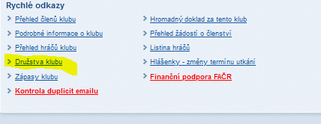
Jak vyplnit zápisy za všechny účastníky turnaje? Organizátor turnaje = Pořadatel turnaje
Klikni na družstva klubu
Vyber soutěž

Slide 2
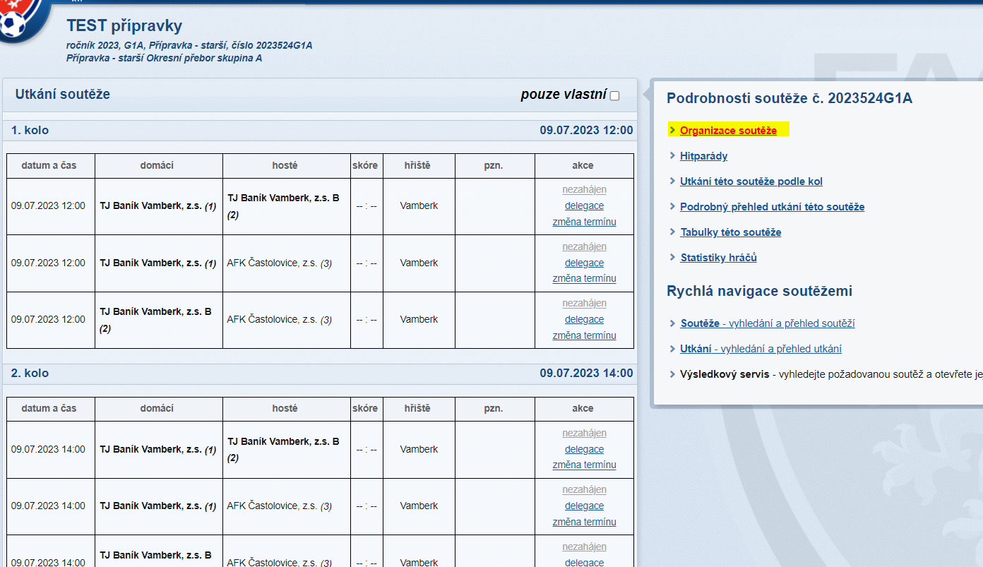
Klikni na organizace soutěže:

Slide 3
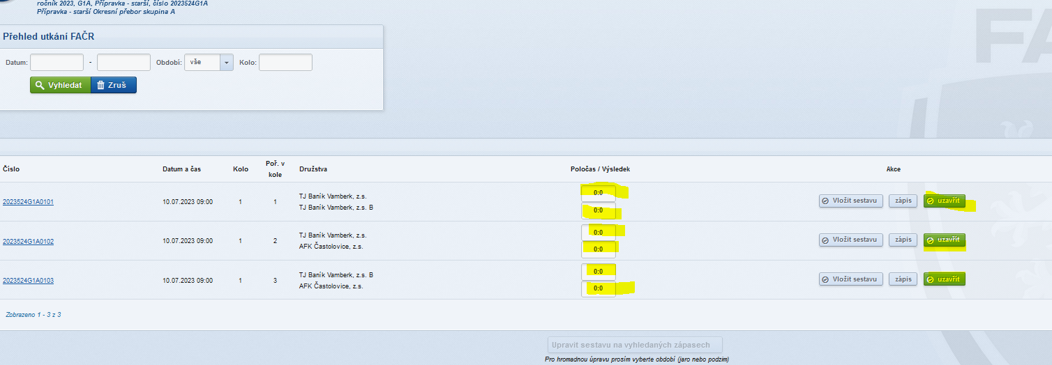
Vlož sestavy
Zobrazí se pouze utkání, ve kterých jsi uveden jako organizátor turnaje!
Vložit sestavu
POZOR! NEZAPOMEŇ VLOŽIT SESTAVY!!!

Slide 4
Vlož výsledky a uzavři zápis
Zobrazí se pouze utkání, ve kterých jsi uveden jako organizátor turnaje!
Po vložení výsledků a důkladné kontrole výsledků. Uzavři zápis
Poločasový výsledek
Výsledek utkání

